Slide 1







TIẾT 14
NHẠC CỤ THỂ HIỆN CÁC HÌNH TIẾT TẤU BẰNG NHẠC CỤ GÕ
ÔN BÀI HÁT KHÚC NHẠC TRÊN NƯƠNG XA

Slide 2
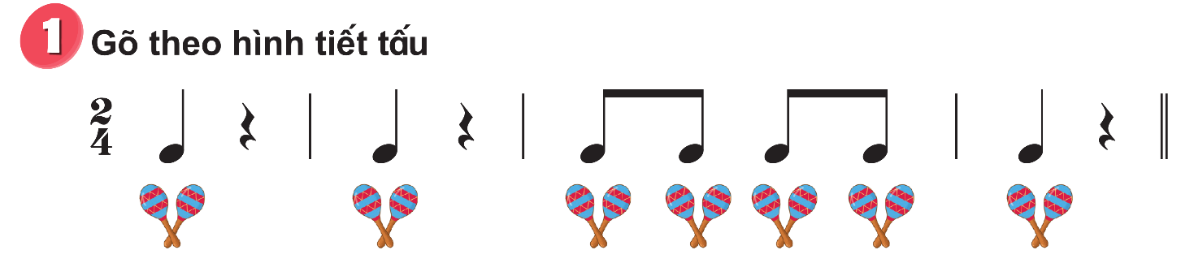


NỘI DUNG NHẠC CỤ THỂ HIỆN CÁC HÌNH TIẾT TẤU BẰNG NHẠC CỤ GÕ
HOẠT ĐỘNG THỰC HÀNH LUYỆN TẬP
Nghe mẫu và luyện tập

Slide 3
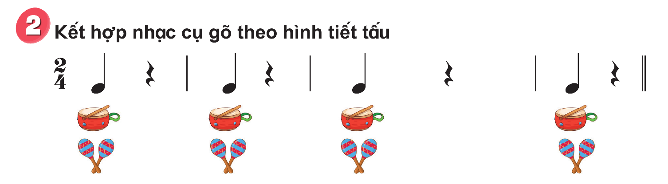
Nghe mẫu và luyện tập 1

Slide 4
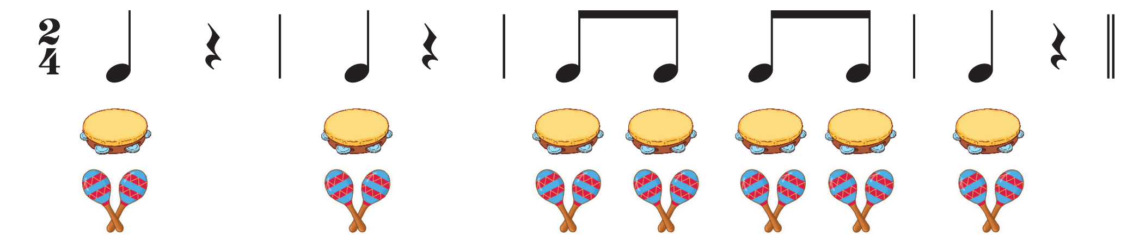
Nghe mẫu và luyện tập 2

Slide 5
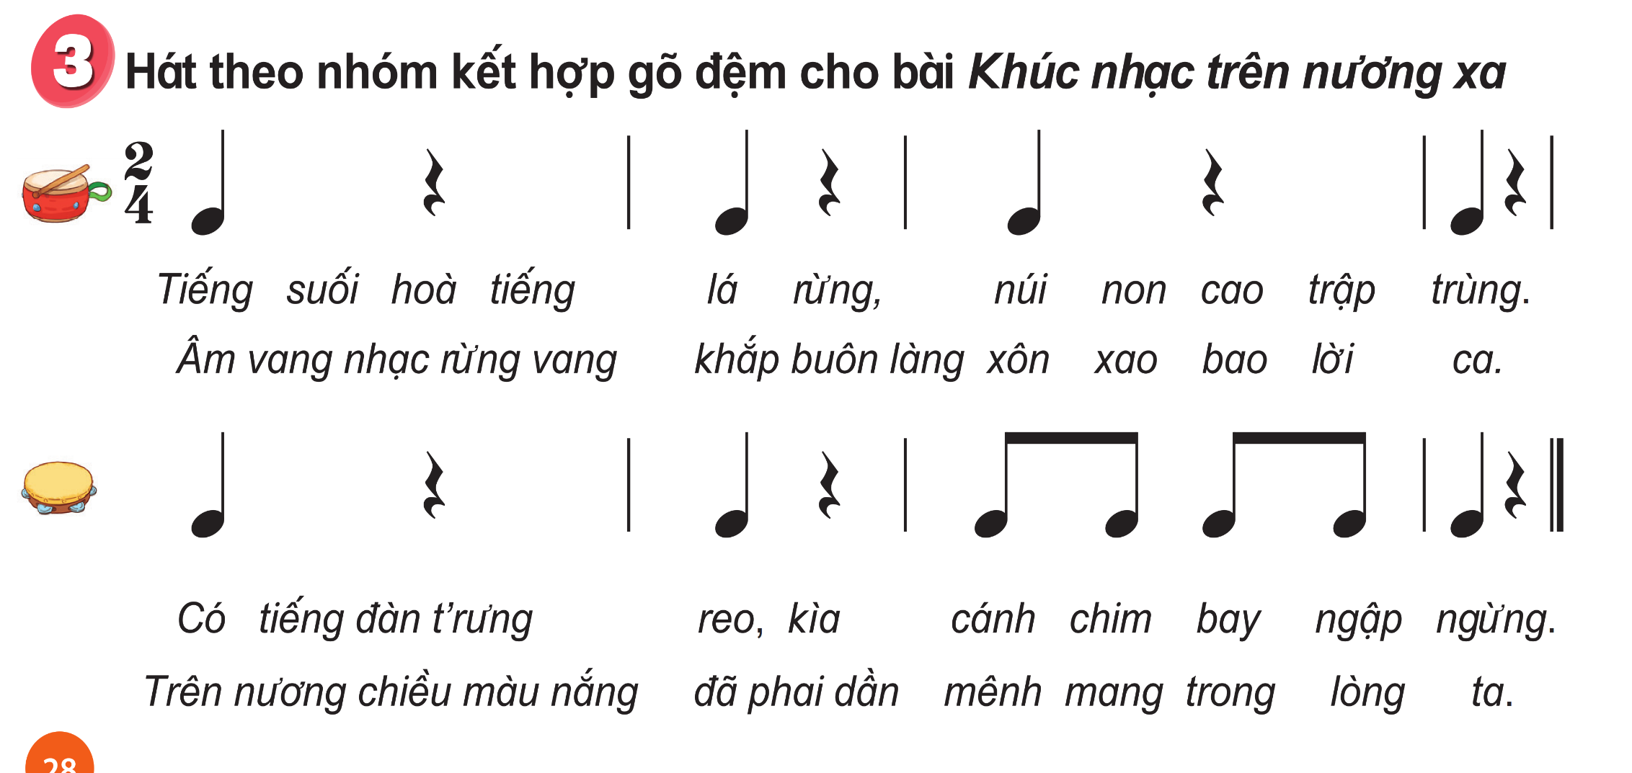

Nhóm 1
Nhóm 2
Nghe mẫu và luyện tập

Slide 6
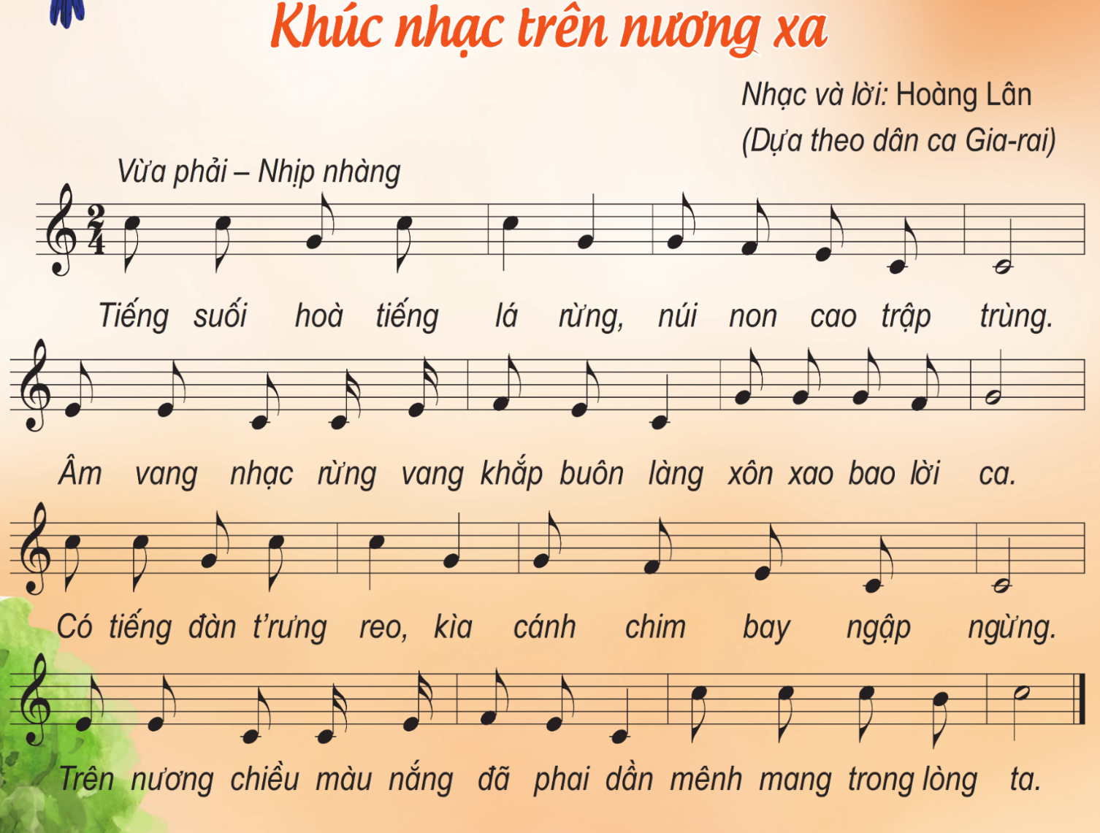


NỘI DUNG ÔN BÀI HÁT KHÚC NHẠC TRÊN NƯƠNG XA
Hoạt động thực hành luyện tập
Ôn các hình thức

Slide 7


Slide 8
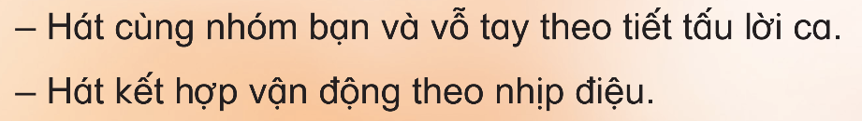

Slide 9


GIÁO DỤC, CỦNG CỐ DẶN DÒ

Slide 10



Chúa quý thầy cô mạnh khỏe
Các em học sinh chăm ngoan học giỏi

